Slide 1
Project Onslaught
Hex-grid strategy game by Ideal Broccoli

Slide 2
Yleistietoa
Hex-grid strategiapeli Androidille
Ohjelmointikieli pääasiassa C++ käyttäen OpenGL ES-rajapintaa
Staattinen tieto säilötty XML:llä, Javalla ohjelman alustaminen
Kehitysympäristönä Android Studio

Slide 3
Käytetyt kolmannen osapuolen kirjastot
RapidXML
http://rapidxml.sourceforge.net/
stb_image, stb_rect_pack, stb_truetype
https://github.com/nothings/stb

Slide 4
Pelin idea
Ohjaat omaa kuningaskuntaasi
Palkkaa sotilaita, kaappaa resursseja ja päihitä vihollisesi
Satunnaisesti luodut kartat

Slide 5
Konsepti

Slide 6
How it works
Grafiikka piirretään rendering pipelinen avulla
Staattiset tiedot, esim. eri yksiköiden kyvyt ja voimatasot, haetaan XML-tiedostoista AssetManagerin avulla

Slide 7
Kehitys

Slide 8
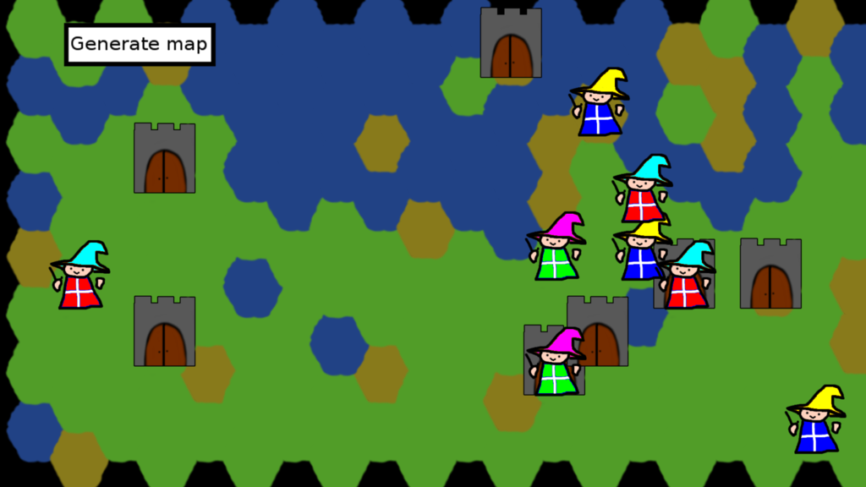
Mobile Application Development-demo

Slide 9
Lopputulos

Slide 10
Pohdintaa
Puhelineroavaisuudet

